Slide 1
Жизнь и творчество
саамской поэтессы
Октябрины Вороновой

Slide 2
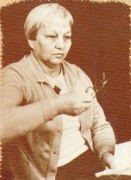
Жизнь Октябрины
Октябрина Воронова родилась 6 октября 1934 года в деревне Чальмны-Варрэ , что означает в переводе
с саамского языка «глаза леса». Деревня находилась на реке Поной.

Slide 3
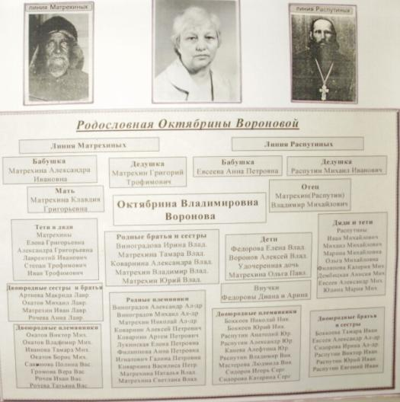
Жизнь Октябрины
Октябрина происходит из старинного саамского рода Григория Матрехина и Михаила Распутина, ловозерского священника

Slide 4
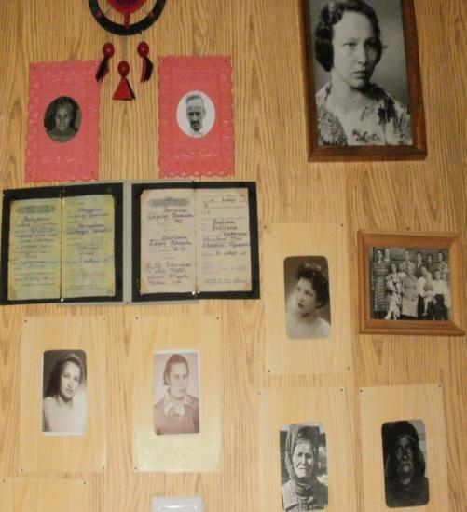
Жизнь Октябрины
Отец Октябрины Владимир Михайлович был оленеводом ,
мать Клавдия Григорьевна – домохозяйка .
В семье Матрёхиных росло
шестеро детей.

Slide 5
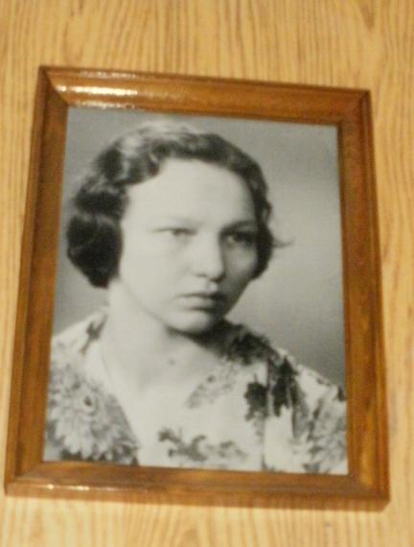
Жизнь Октябрины
Октябрина Матрёхина, окончив школу в Ловозере,
едет учиться в Ленинградский педагогический институт.
После института девушка устраивается работать библиотекарем
в посёлке Ревда

Slide 6
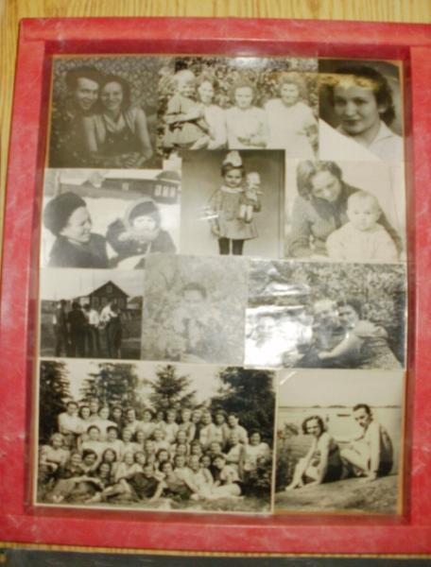
Жизнь Октябрины
Всю оставшуюся жизнь
Октябрина прожила
в Ревде.
Здесь она
встретила
свою любовь,
вышла замуж,
родила двоих детей.

Slide 7
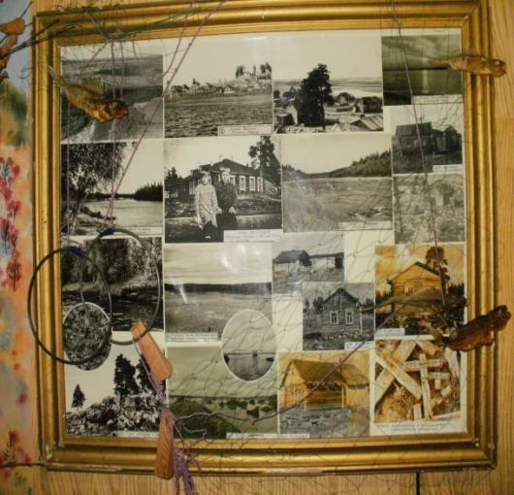
Творчество Октябрины
С детства в ее жизнь вошли сказки, легенды, которые она со временем переложила
в стихотворные строки.
Писала она
о своём народе,
о родной природе,
о любви
к своей Родине

Slide 8
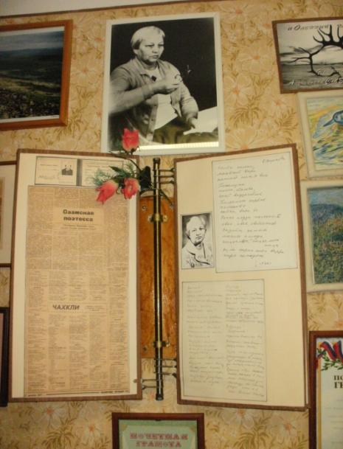
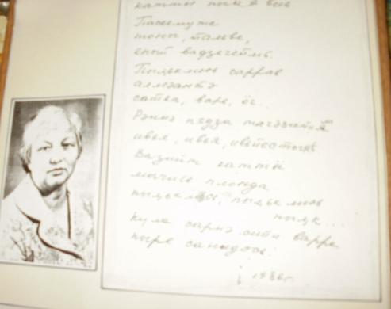
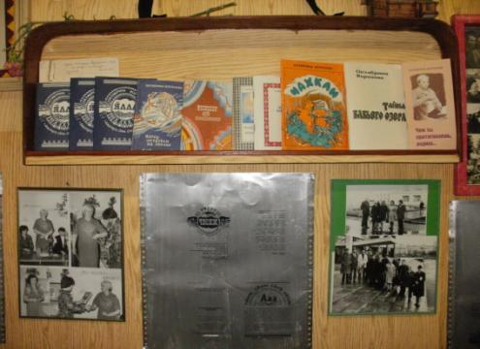
Творчество Октябрины

Slide 9
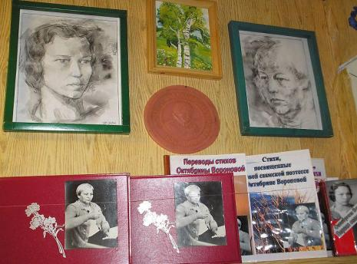
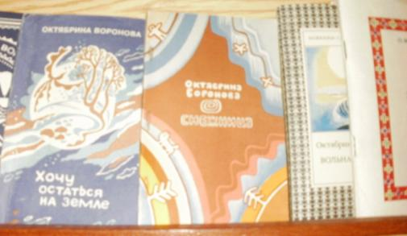
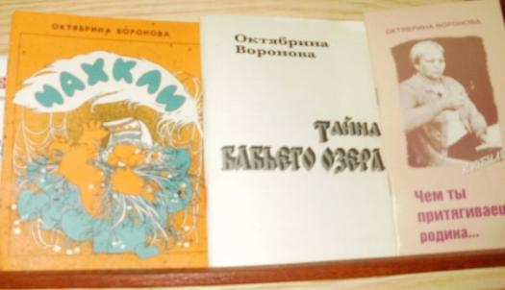
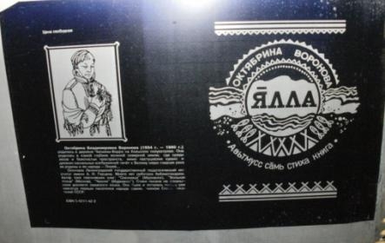
Творчество Октябрины

Slide 10
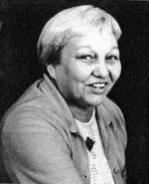
Творчество Октябрины
Октябрина – одна из основоположниц на Мурмане праздника Славянской
письменности и
культуры в 1986 году
и саамского слова в 1989. Она и первая саамская поэтесса, принятая в Союз писателей СССР.

Slide 11
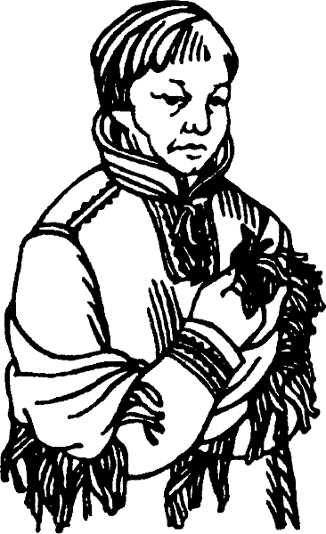
Память о ней жива
Октябрина умерла
16 июня 1990 года и была похоронена на кладбище
в селе Ловозеро,
куда каждый год
приезжают поэты и писатели,
приходят школьники,
и просто люди
отдать дань памяти
первой саамской поэтессе
Октябрине Вороновой.

Slide 12
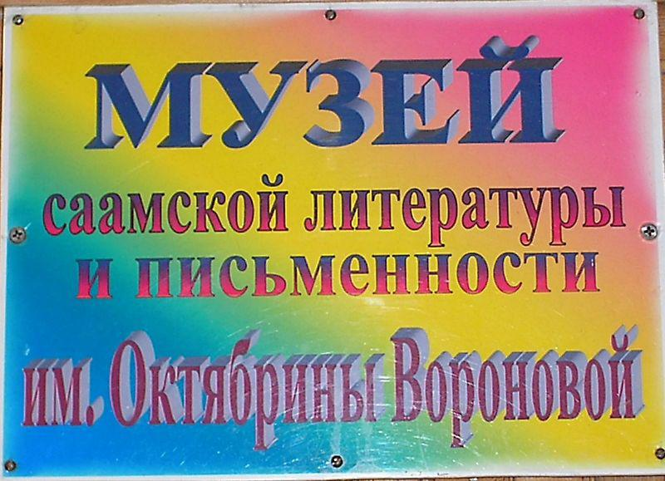

Slide 13
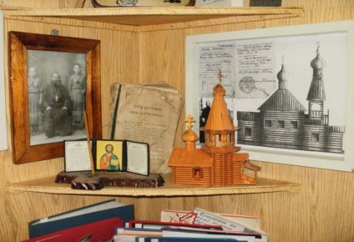
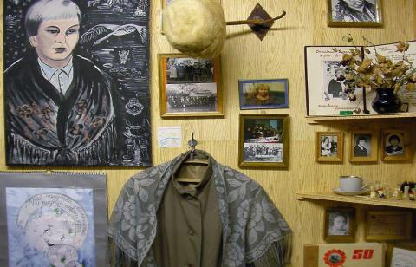
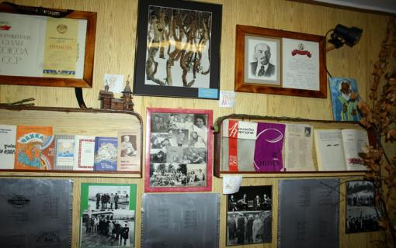
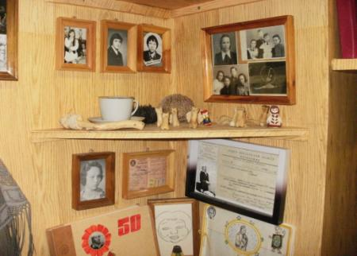
В музее им.Октябрины Вороновой

Slide 14
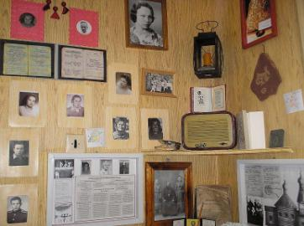

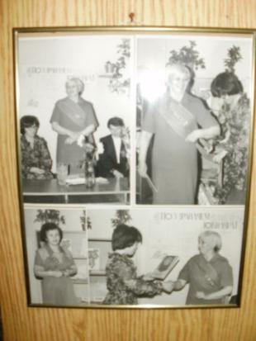
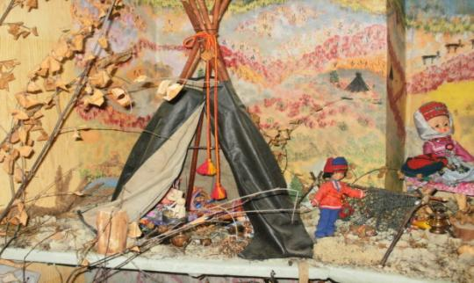
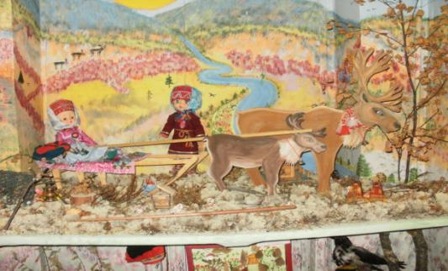
В музее им.Октябрины Вороновой

Slide 15
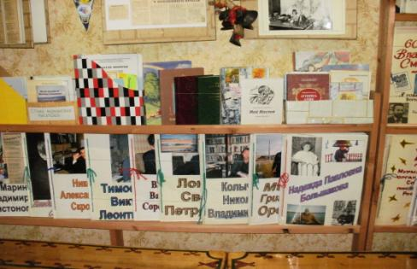
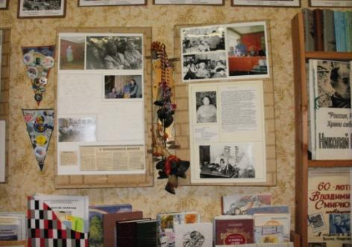
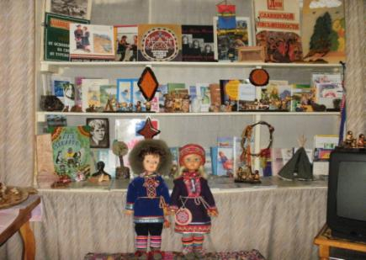
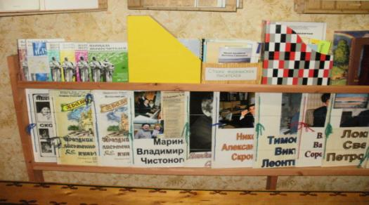
В музее им.Октябрины Вороновой

Slide 16
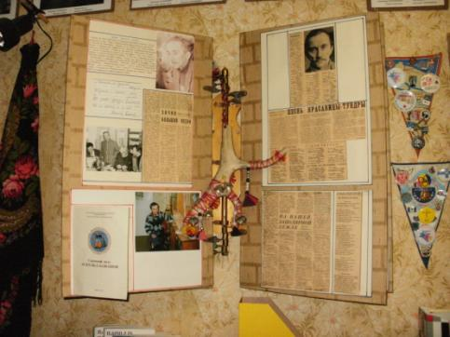
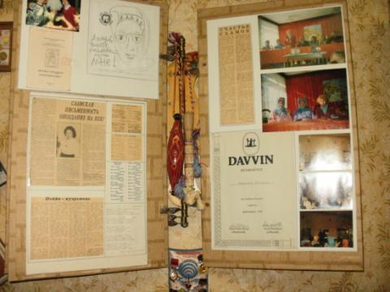
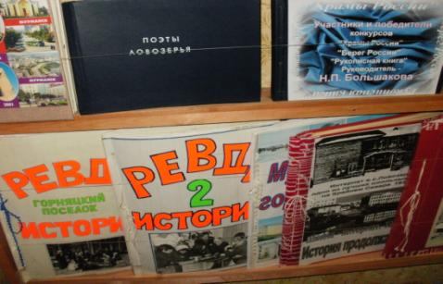
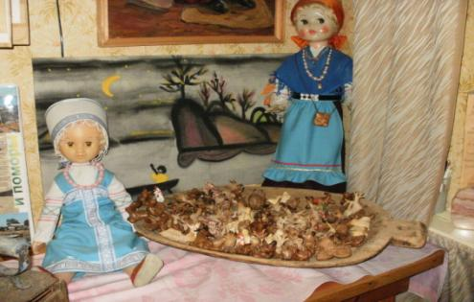
В музее им.Октябрины Вороновой

Slide 17
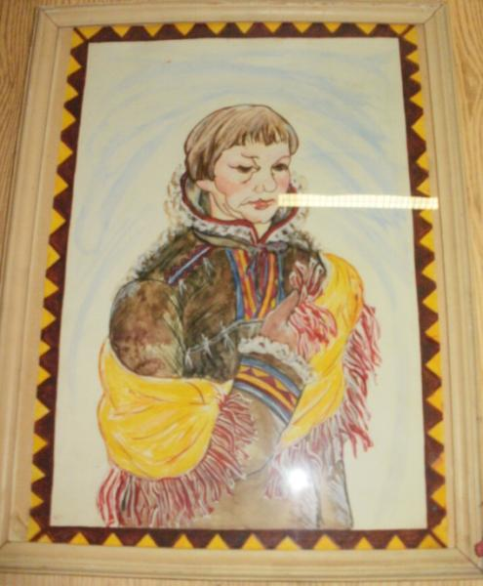
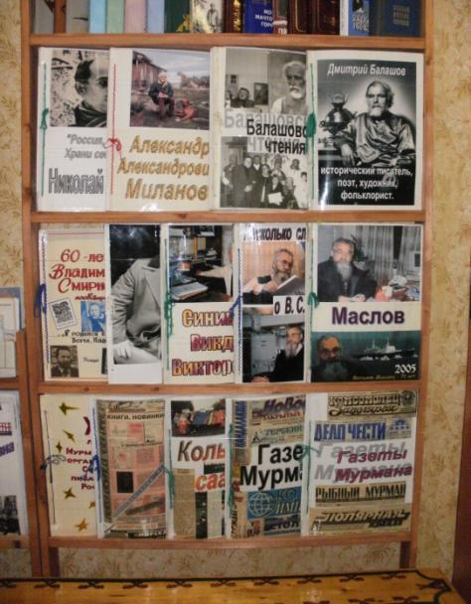
В музее им.Октябрины Вороновой

Slide 18

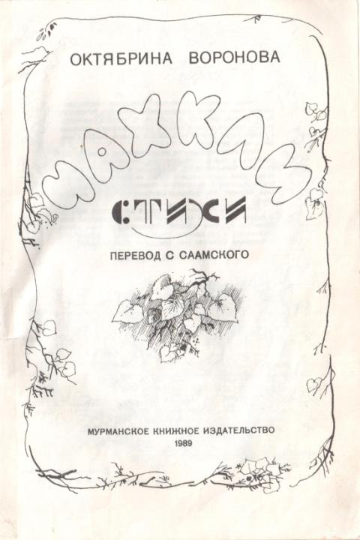

Slide 19
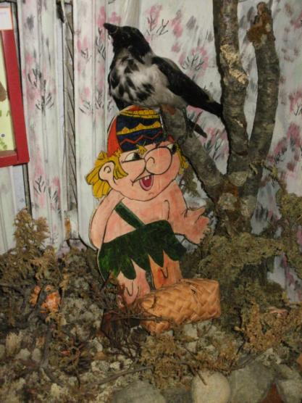
Чахкли
По саамской мифологии чахкли крошечные создания с мешочками за спиной, живущие в горах. Их образ жизни такой же, как у саамов, но добра от них не жди.
У Октябрины Вороновой Чахкли добрый малый

Slide 20
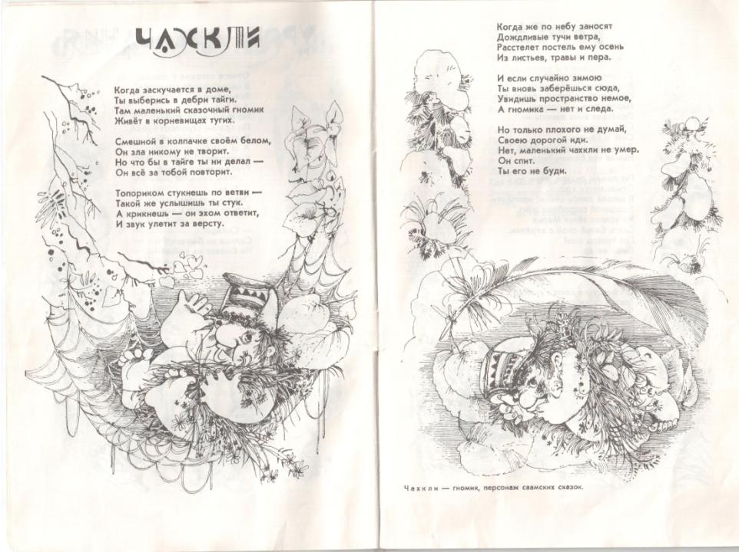

Slide 21
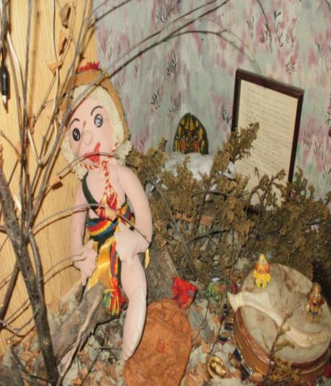
Чахкли
Словарик
дебри тайги –
место, заросшее
непроходимым лесом
верста – старая
русская мера длины, равная 1, 06 км.
пространство немое
- безлюдное место

Slide 22
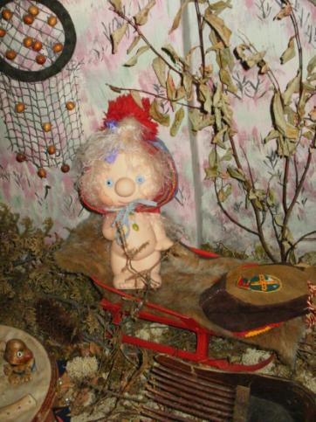
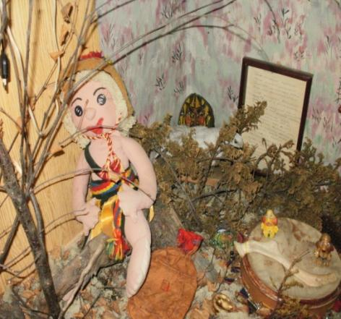
Чахкли

Slide 23
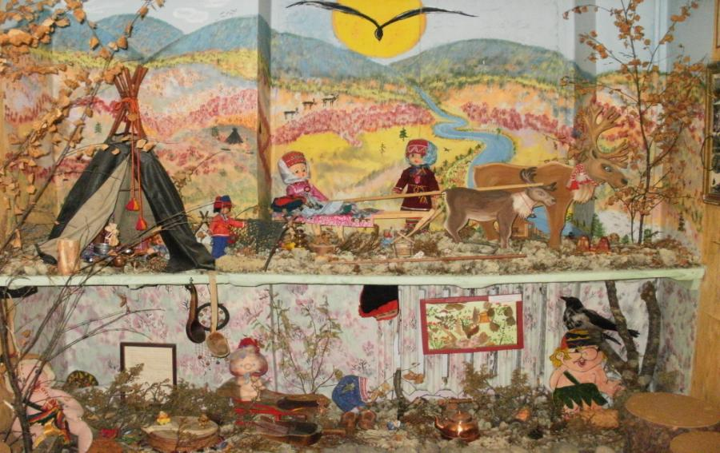
Чахкли

Slide 24
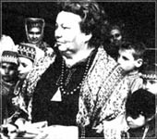
Память об Октябрине жива
Хочу остаться на земле
Хотя бы искоркой золе,
Хотя б в скупом
рассвете дня,
Чтоб дети помнили меня. Хоть малым лучиком
во мгле –
Хочу остаться на земле.

Slide 25
Автор презентации
Мацкевич Марина Николаевна
учитель начальных классов
МОУ РСОШ № 1
им. В. С. Воронина.
п. Ревда
Мурманской области

Slide 26
Литература
1. О. Воронова «Снежница» Мурманское книжное издательство 1986 г.
2. О. Воронова «Чахкли» Мурманское книжное из – во 1989 г.
3.О. Воронова «Чем ты притягиваешь родина…» Отпечатано в МИПП «Север» 1999 г.
4. О. Воронова «Ялла» Мурманское книжное из – во 1996 г.
5. Фотографии автора. Фото сняты при посещении музея в 2011 г.

